Slide 1

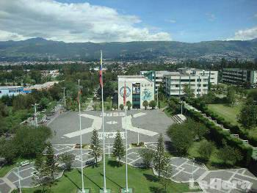
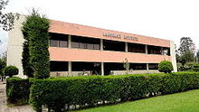
PROPUESTA DE IMPLANTACIÓN DE LA NORMA NTE INEN ISO/IEC 17025:2006, EN EL LABORATORIO DE PAVIMENTOS, DE LA CARRERA DE INGENIERÍA CIVIL DE LA ESPE
AUTOR:
Capt. De e. carlos orbe
DIRECTOR:
Ing. Franco Rojas R, M.Sc
COODIRECTOR:
Ing. Paulina guevara g.

Slide 2

DESARROLLO
2.- NORMA NTE INEN ISO/IEC 17025:2006
3.- LABORATORIO
5.- CONCLUSIONES Y RECOMENDACIONES
4.- APLICACIÓN
1.- OBJETIVOS

Slide 3
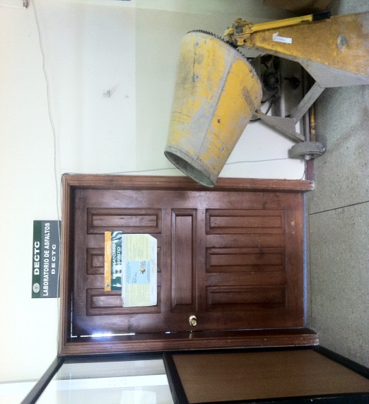
OBJETIVOS
Evaluar
Analizar
Desarrollar
1.- OBJETIVOS
2.- NORMA NTE INEN ISO/IEC 17025:2006
SITIO DE APLICACIÓN
3.- LABORATORIO
4.- APLICACIÓN
5.- CONCLUSIONES Y RECOMENDACIONES

Slide 4
NORMA NTE INEN ISO/IEC 17025:2006
1.- OBJETIVOS
Lineamientos de gestión
Ensayo
Calibración
Sistema de Gestión de Calidad
Personal
Equipos
2.- NORMA NTE INEN ISO/IEC 17025:2006
3.- LABORATORIO
NTE INEN-ISO/IEC 17025:2006
1. Objeto y campo de aplicación
2. Referencias normativas
3. Términos y definiciones
4. Requisitos relativos a la gestión
5. Requisitos técnicos
ANEXOS
4.- APLICACIÓN
5.- CONCLUSIONES Y RECOMENDACIONES

Slide 5
CONSEJO DE DEPARTAMENTO
DIRECTOR DE DEPARTAMENTO
LABORATORIOS
MEDIO AMBIENTE
SENSORES REMOTOS Y GEOMÁTICA
ENSAYOS DE MATERIALES
AREAS DE CONOCIMIENTO
AMBIENTAL
GEOESPACIAL
RECURSOS NATURALES
PLANIFICACIÓN TERRITORIAL
ESTRUCTURAL Y CONSTRUCCIONES
HIDROSANITARIA
VIALIDAD Y CAMPO
CARRERA DE ING. CIVIL
CARRERA DE ING. GEOGRÁFICA Y MEDIO AMBIENTE
MECÁNICA DE SUELOS
PAVIMENTOS
1.- OBJETIVOS
2.- NORMA NTE INEN ISO/IEC 17025:2006
3.- LABORATORIO
4.- APLICACIÓN
5.- CONCLUSIONES Y RECOMENDACIONES

Slide 6
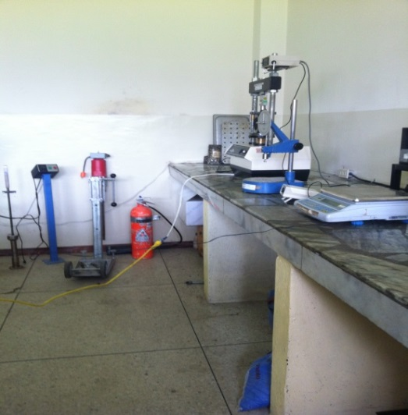
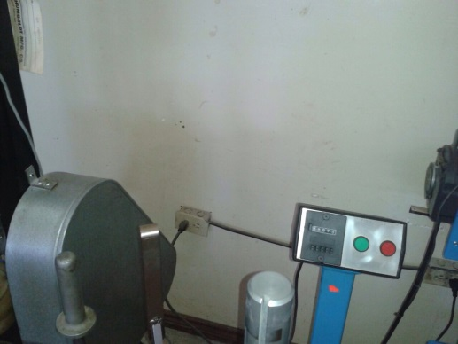
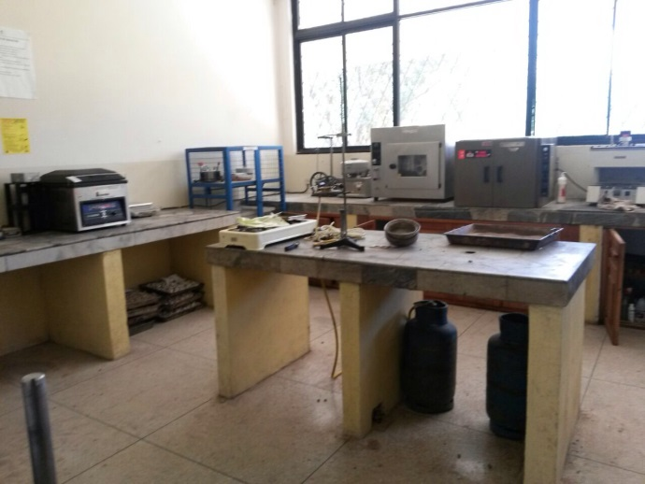
CONDICIONES ACTUALES DEL LABORATORIO DE PAVIMENTOS
1.- OBJETIVOS
ÁREA DE TRABAJO
2.- NORMA NTE INEN ISO/IEC 17025:2006
3.- LABORATORIO
4.- APLICACIÓN
5.- CONCLUSIONES Y RECOMENDACIONES
INSTALACIONES

Slide 7
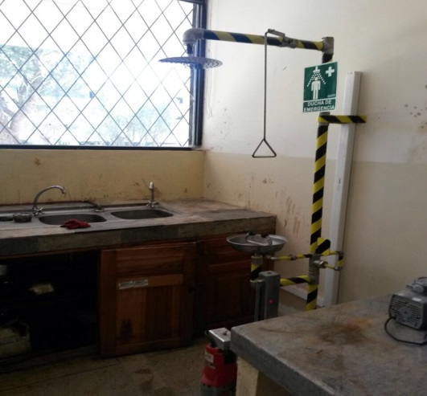
Seguridad Interna
1.- OBJETIVOS
2.- NORMA NTE INEN ISO/IEC 17025:2006
3.- LABORATORIO
4.- APLICACIÓN
5.- CONCLUSIONES Y RECOMENDACIONES

Slide 8
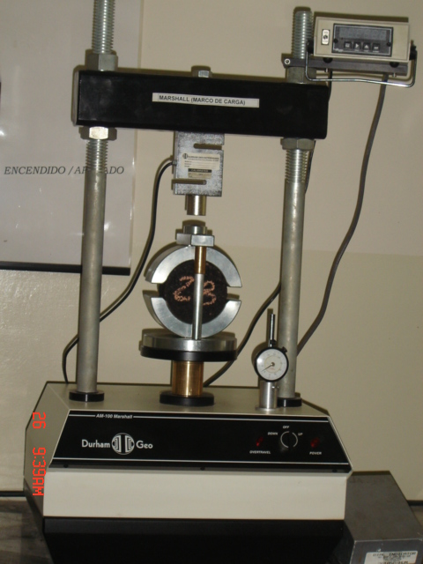
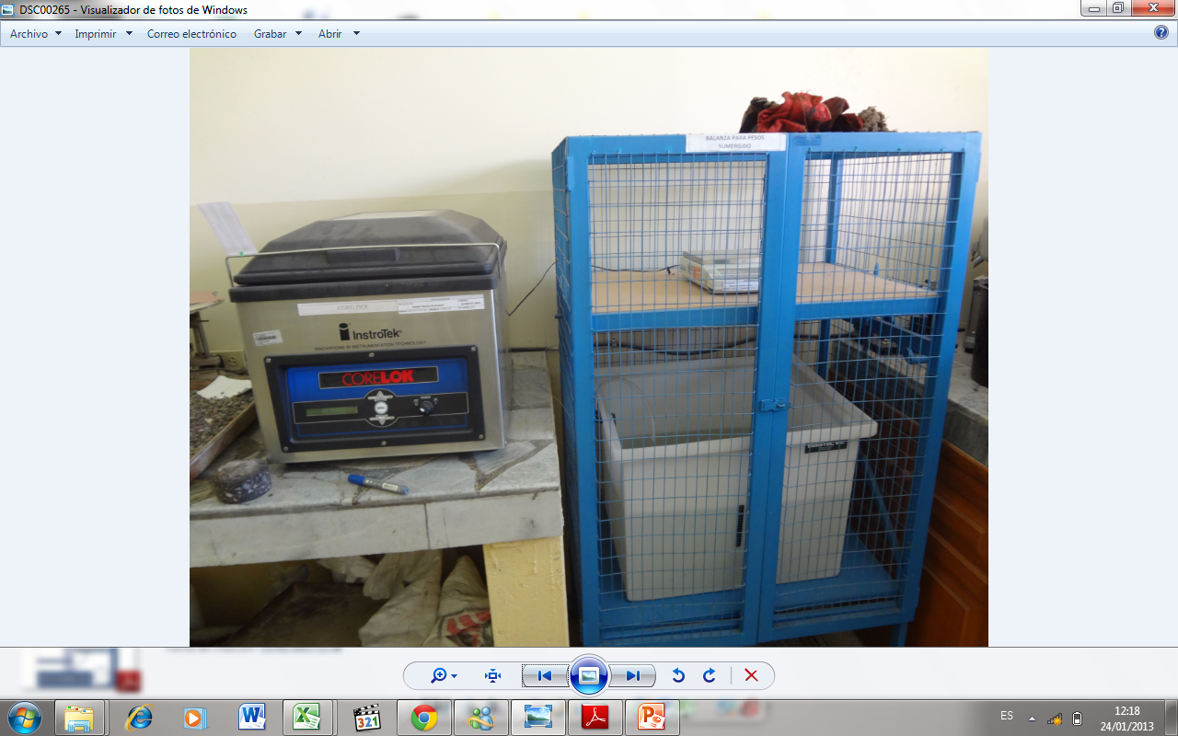
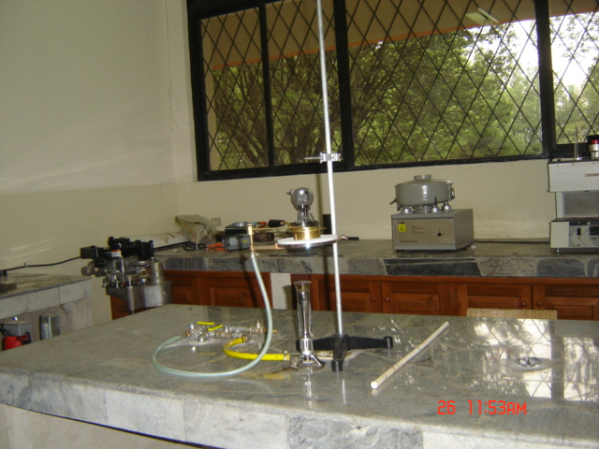
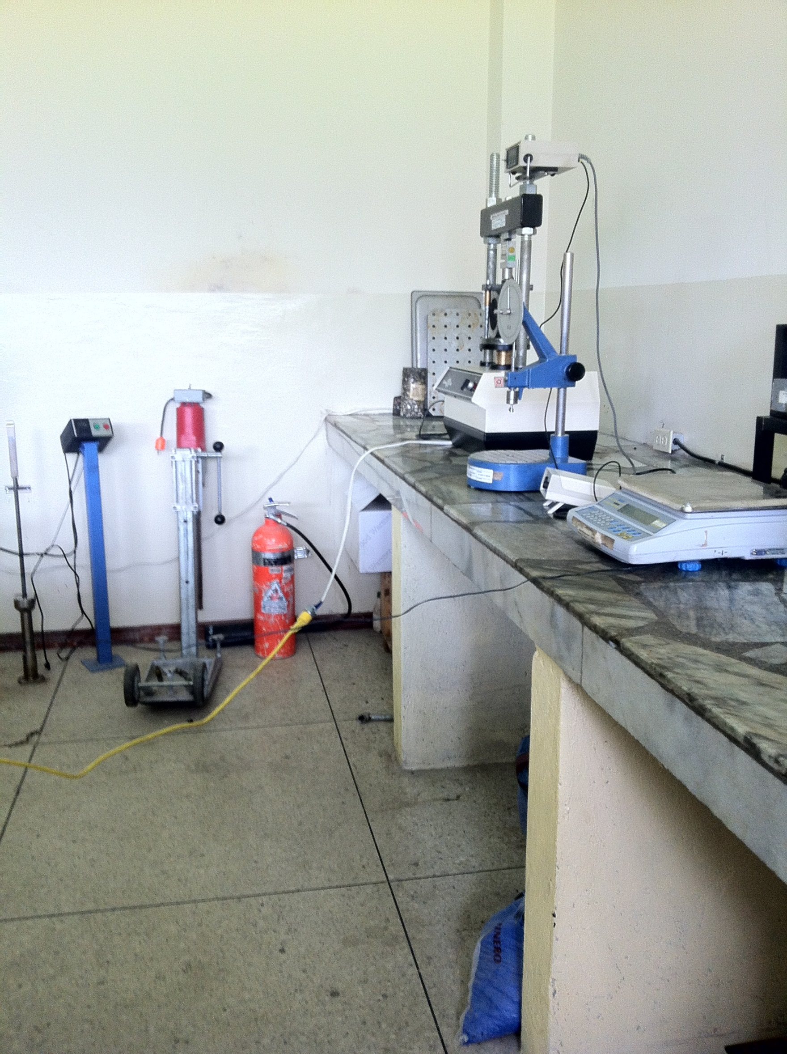
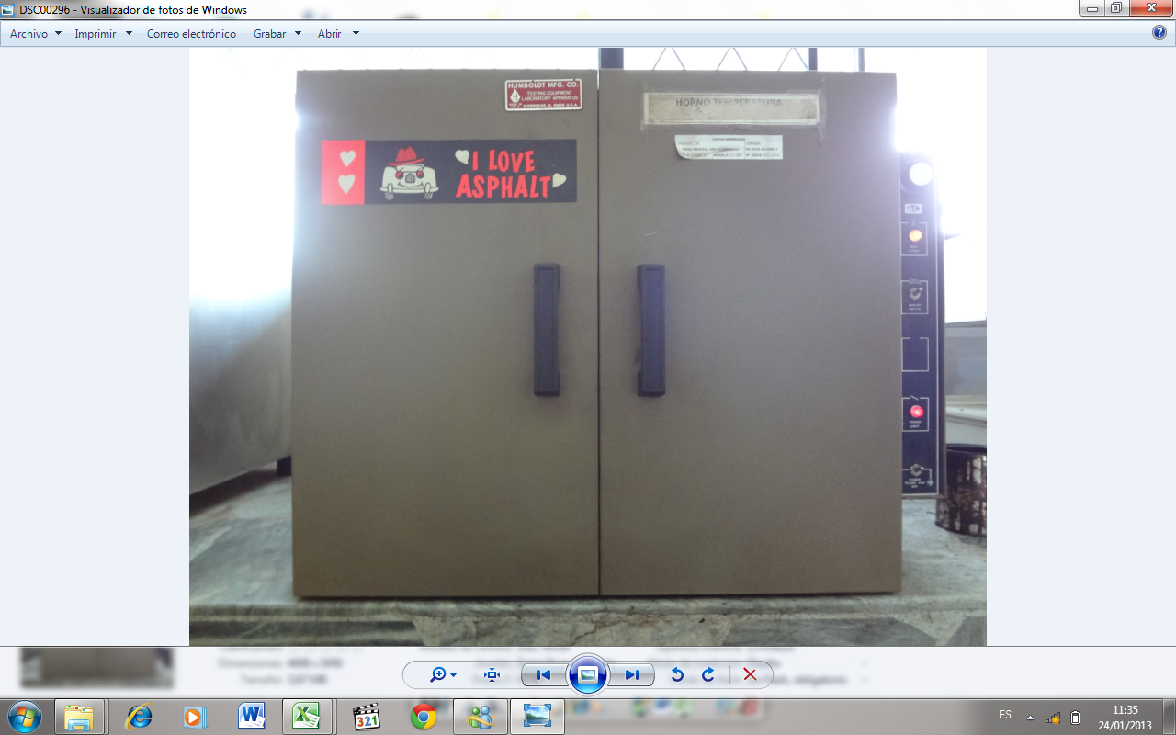
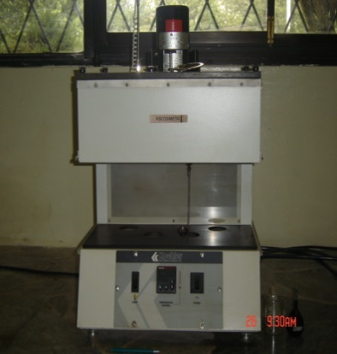
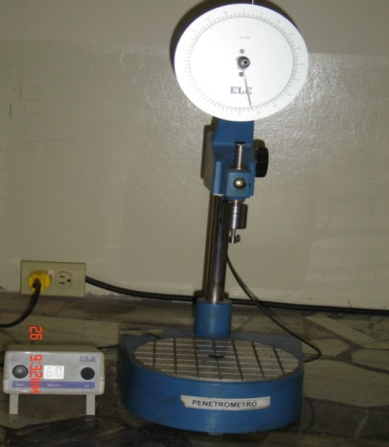
EQUIPOS
Disponibles
1.- OBJETIVOS
Condiciones
2.- NORMA NTE INEN ISO/IEC 17025:2006
3.- LABORATORIO
4.- APLICACIÓN
5.- CONCLUSIONES Y RECOMENDACIONES

Slide 9
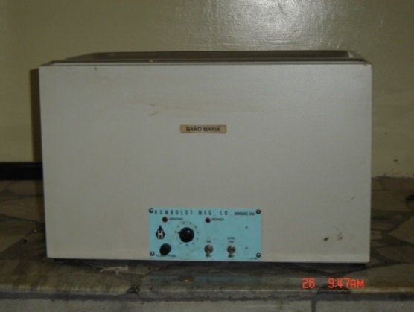
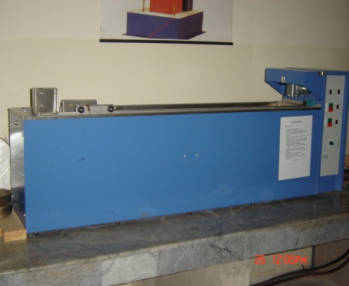
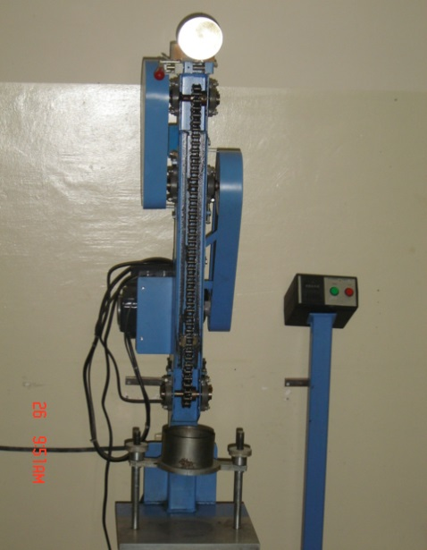
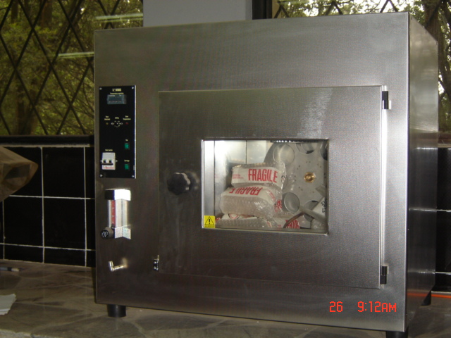
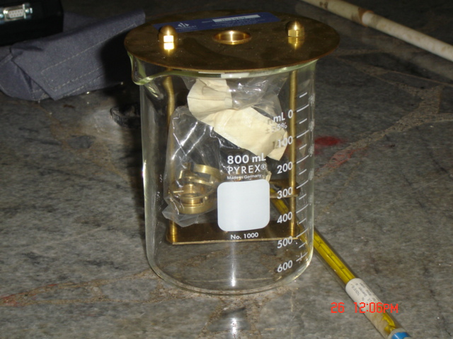
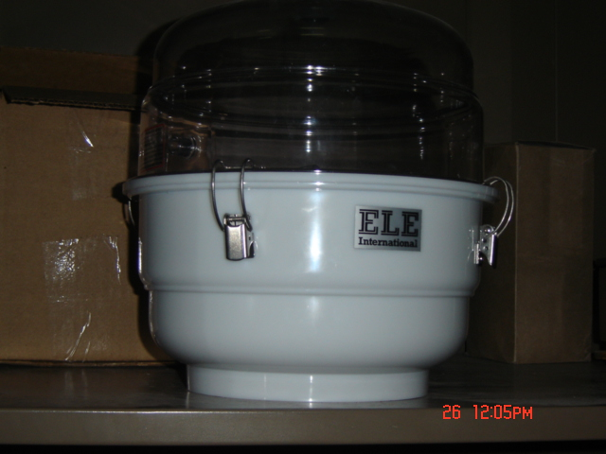
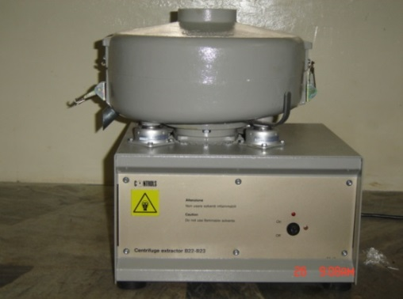
EQUIPOS
1.- OBJETIVOS
2.- NORMA NTE INEN ISO/IEC 17025:2006
3.- LABORATORIO
4.- APLICACIÓN
5.- CONCLUSIONES Y RECOMENDACIONES

Slide 10
ENSAYOS
1.- OBJETIVOS
2.- NORMA NTE INEN ISO/IEC 17025:2006
2.- NORMA NTE INEN ISO/IEC 17025:2006
3.- LABORATORIO
3.- LABORATORIO
4.- APLICACIÓN
4.- APLICACIÓN
5.- CONCLUSIONES Y RECOMENDACIONES

Slide 11
APLICACIÓN AL LABORATORIO
APLICACIÓN AL LABORATORIO
1.- OBJETIVOS
MISIÓN
Ser un Laboratorio de Pavimentos dedicado a proporcionar servicios de calidad, aportando soluciones integrales para cada proyecto, por medio de análisis y control de calidad de materiales de construcción, suelos y pavimentos. Operar con equipos especializados para cada prueba y/o ensayo, así como técnicos Laboratorista confiables y con amplia experiencia en trabajo de campo. Nuestro mayor compromiso la calidad de nuestro trabajo.
VISIÓN
Ser el Laboratorio de Pavimentos líder en el país, ganando un reconocimiento real y objetivo por nuestros servicios, logrando así ser su mejor apoyo en el desarrollo de proyectos, con calidad y buenas prácticas de trabajo a través de un equipo de técnicos Laboratoristas, comprometidos a que su proyecto sea un éxito, brindando toda su experiencia y capacidad, para satisfacer todos los requerimientos que su proyecto necesita.
2.- NORMA NTE INEN ISO/IEC 17025:2006
3.- LABORATORIO
4.- APLICACIÓN
5.- CONCLUSIONES Y RECOMENDACIONES

Slide 12
POLÍTICA DE LA CALIDAD
1.- OBJETIVOS
2.- NORMA NTE INEN ISO/IEC 17025:2006
3.- LABORATORIO
4.- APLICACIÓN
5.- CONCLUSIONES Y RECOMENDACIONES

Slide 13
Responsables
1.- OBJETIVOS
Responsable | Actividad
Jefe de Laboratorio | Adoptar las medidas pertinentes sobre conflictos de interés
Responsable de calidad | Archivo y mantenimiento de las declaraciones
2.- NORMA NTE INEN ISO/IEC 17025:2006
Descripción
3.- LABORATORIO
Medio Ambiente
Ensayo de materiales (Suelos –Pavimentos)
Procesamiento digital de construcciones civiles
Geomática y sensores remotos
4.- APLICACIÓN
5.- CONCLUSIONES Y RECOMENDACIONES

Slide 14
Identificación
Entidad: ESPE. UNIVERSIDAD DE LAS FUERZAS ARMADAS
Nombre: DEPARTAMENTO DE CIENCIAS DE LA TIERRA Y DE LA CONSTRUCCIÓN
Domicilio: Av. Del Progreso. Sangolquí
Teléfono: 2334083
Fax: 2334089
Nº de RUC:1768007390001
Laboratorio: Laboratorio de Pavimentos
Domicilio: Av. Del Progreso. Sangolquí
Teléfono: 2334089
Fax: 2334089
Nº de RUC:1768007390001
1.- OBJETIVOS
2.- NORMA NTE INEN ISO/IEC 17025:2006
3.- LABORATORIO
4.- APLICACIÓN
5.- CONCLUSIONES Y RECOMENDACIONES

Slide 15
Personal
1.- OBJETIVOS
Personal de Departamento de Ciencias de la Tierra y la Construcción
Director del Departamento de Ciencias de la Tierra y la Construcción
Personal del Laboratorio que debe conformar:
Jefe del Laboratorio
Responsables Técnicos
Responsable de Calidad
Analistas de Laboratorio
Ayudantes de laboratorio
2.- NORMA NTE INEN ISO/IEC 17025:2006
3.- LABORATORIO
4.- APLICACIÓN
5.- CONCLUSIONES Y RECOMENDACIONES

Slide 16
Manual de Calidad
SISTEMA DE GESTIÓN DE LA CALIDAD
Requisitos generales
Requisitos de la documentación
Responsabilidad de la dirección
Enfoque al cliente
Política de la calidad
Planificación
Responsabilidad, autoridad y comunicación
Revisión por la dirección
Gestión de los recursos
Provisión de recursos
Recursos humanos
Infraestructura
Ambiente de trabajo
1.- OBJETIVOS
2.- NORMA NTE INEN ISO/IEC 17025:2006
3.- LABORATORIO
4.- APLICACIÓN
5.- CONCLUSIONES Y RECOMENDACIONES

Slide 17
Manual de Calidad
Realización del servicio
Planificación de la realización del servicio
Procesos relacionados con el cliente
Diseño y desarrollo
Compras
Producción y prestación del servicio
Control de la producción y de la prestación del servicio
Medición, análisis y mejora
Generalidades
Seguimiento y medición
Satisfacción del cliente
Auditoría interna
Seguimiento y medición de los procesos
Seguimiento y medición del servicio
Control del servicio no conforme
Análisis de datos
Mejora continua
1.- OBJETIVOS
2.- NORMA NTE INEN ISO/IEC 17025:2006
3.- LABORATORIO
4.- APLICACIÓN
5.- CONCLUSIONES Y RECOMENDACIONES

Slide 18

¿ POR QUÉ ELABORAR UN MANUAL DE CALIDAD?
1.- OBJETIVOS
2.- NORMA NTE INEN ISO/IEC 17025:2006
Organización
Lineamientos
3.- LABORATORIO
4.- APLICACIÓN
5.- CONCLUSIONES Y RECOMENDACIONES

Slide 19
CONCLUSIONES
1.- OBJETIVOS
Acreditación.
Garantía.
Personal calificado.
Métodos estandarizados.
Verifica, clasifica y selecciona – Equipos.
Tiempos-Eficacia.
Competencia.
Normativas.
2.- NORMA NTE INEN ISO/IEC 17025:2006
3.- LABORATORIO
4.- APLICACIÓN
5.- CONCLUSIONES Y RECOMENDACIONES

Slide 20
RECOMENDACIONES
1.- OBJETIVOS
Reconocimiento.
Manipulación adecuada de equipos – Personal.
Evaluar y determinar-Procesos.
Mantenimiento.
Capacitación.
Instalaciones.
2.- NORMA NTE INEN ISO/IEC 17025:2006
3.- LABORATORIO
4.- APLICACIÓN
5.- CONCLUSIONES Y RECOMENDACIONES

Slide 21

Muchas Gracias…!

